Slide 1
Проект Спринт «Автоматизация»
Анализ взаимодействия пользователей с карточками Яндекс.Дзен
Кириенко Светлана (ДА-24)

Slide 2
Выводы:
1. В пике более 60 тысяч событий.
ТОП-5 событий с карточками:
Наука;
Отношения;
Интересные факты;
Общество;
Подборки.
2. Чаще всего карточки генерируют следующие источники:
Семейные отношения;
Россия;
Полезные советы;
Путешествия;
Знаменитости.
3. Лидерами соответствия карточки источнику являются:
Рассказы–Путешествия;
Общество-Россия;
Наука-Кино;
Россия-Россия;
Подборки-Полезные советы.

Slide 3
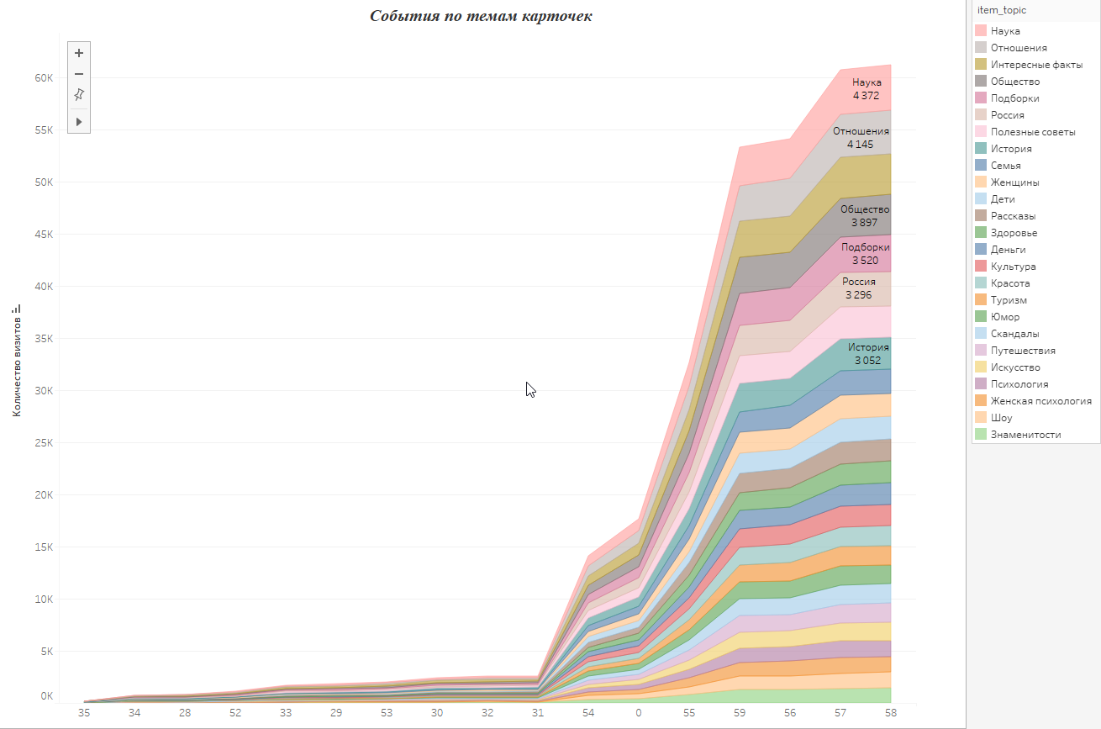
Сколько взаимодействий пользователей с карточками происходит в системе с разбивкой по темам карточек?
В пике более 60 тысяч событий.
ТОП-5 событий с карточками:
Наука
Отношения
Интересные факты
Общество
Подборки

Slide 4
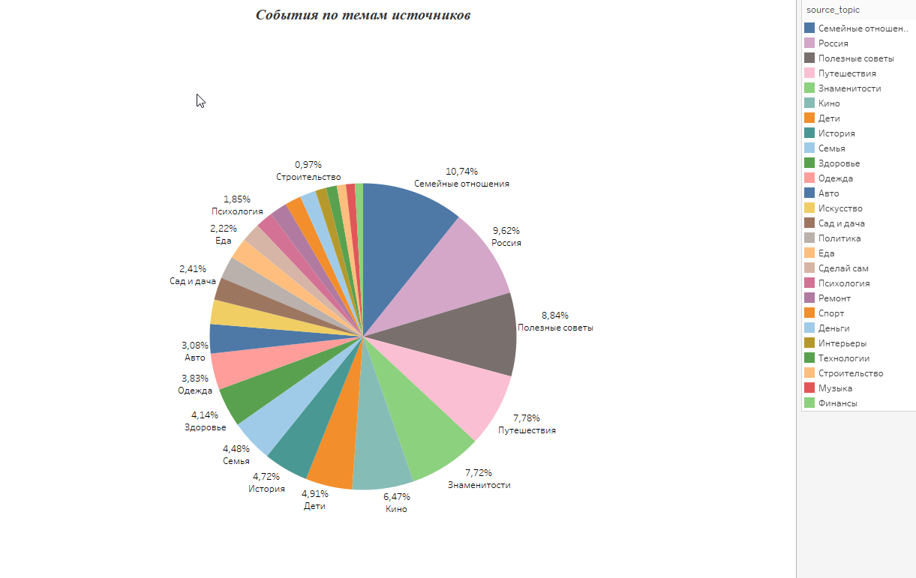
Как много карточек генерируют источники с разными темами?
Чаще всего карточки генерируют следующие источники:
Семейные отношения
Россия
Полезные советы
Путешествия
Знаменитости

Slide 5
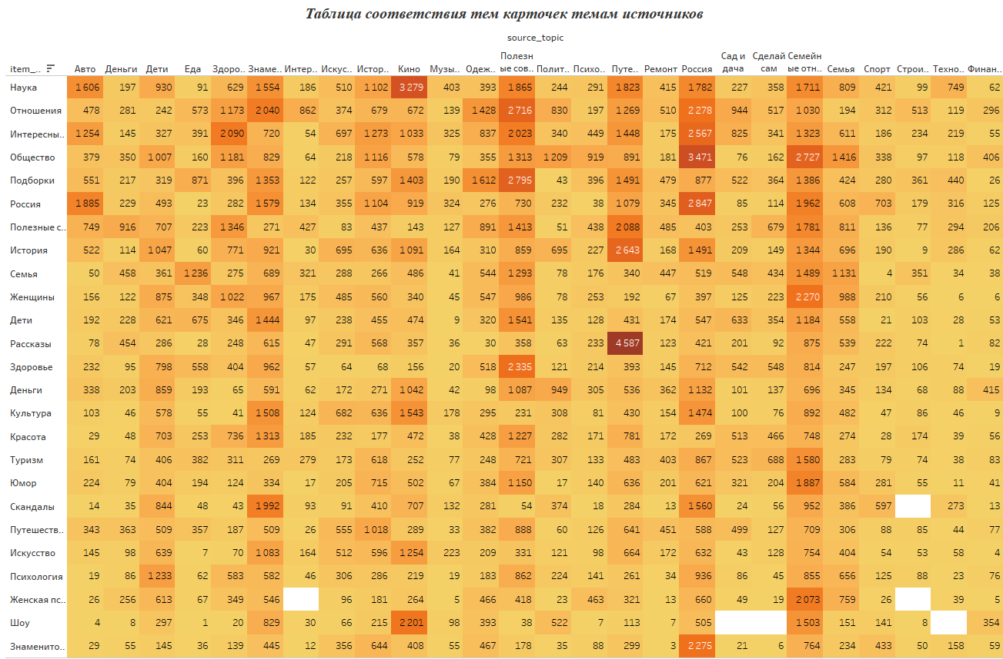
Как соотносятся темы карточек и темы источников?
Лидерами соответствия карточки источнику являются:
Рассказы–Путешествия;
Общество-Россия;
Наука-Кино;
Россия-Россия;
Подборки-Полезные советы.

Slide 6
Ссылка на дашборд
https://public.tableau.com/app/profile/svetlana2056/viz/KirienkoSvetlanaDA-24/Dashboard1

